Slide 1
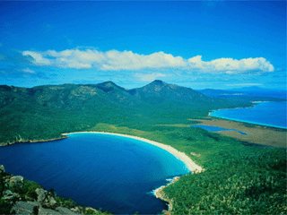
Средняя общеобразовательная школа с углубленным изучением иностранного языка при Постоянном представительстве РФ при ООН в Нью-Йорке, США
ИКТ на уроках географии
Презентация урока :
Суша планеты
Составила: Шарова Ирина Петровна, учитель географии

Slide 2
ИКТ на уроках географии
Цель урока:
Изучим географические объекты, которые находятся на материках
Продолжим анализировать карты атласа
Научимся составлять проект карты
Будем работать в группах и парах, оценивать свою работу и работу одноклассников

Slide 3
ИКТ на уроках географии
Критерии оценивания
на уроке:
8-10 жетонов – оценка «5»
5-7 жетонов – оценка «4»
2-5 жетонов – оценка «3»

Slide 4
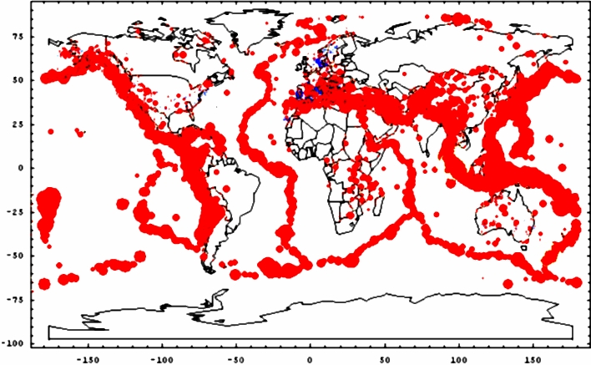
ИКТ на уроках географии
Вопрос:
Как называются районы, где особенно часты землетрясения?

Slide 5
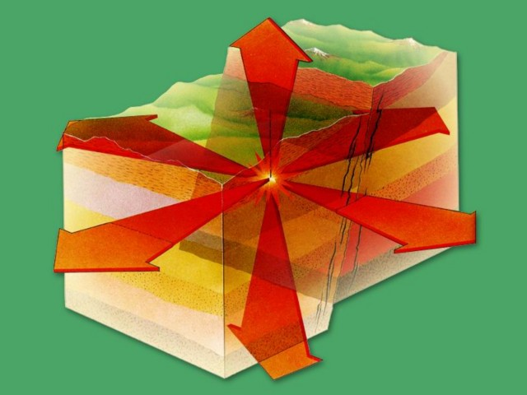
Вопрос:
Как называется место, где происходит сдвиг горных пород?
ИКТ на уроках географии

Slide 6
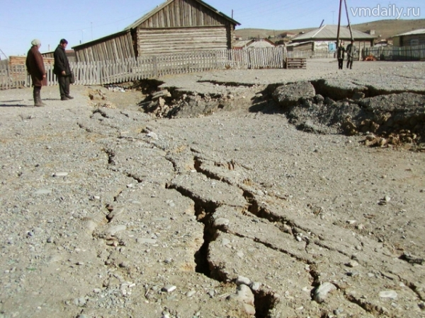
ИКТ на уроках географии
Вопрос:
Как называется место, которое располагается над очагом землетрясения на поверхности Земли?

Slide 7
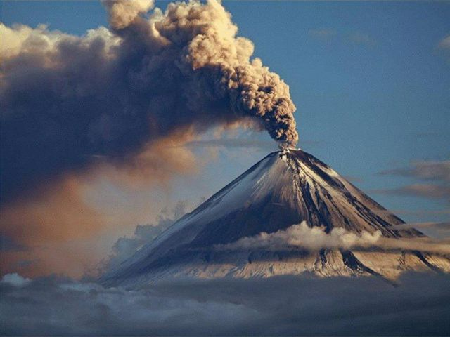
ИКТ на уроках географии
Вопрос:
Из чего состоит вулкан?

Slide 8
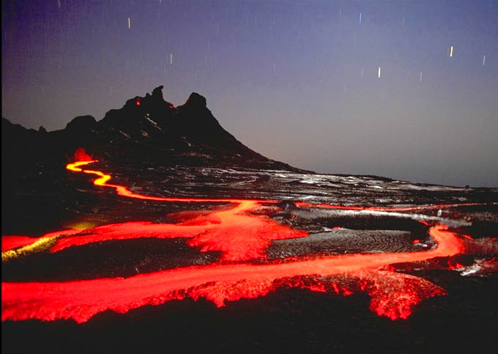
ИКТ на уроках географии
Вопрос:
Как называют излившуюся на поверхность магму?

Slide 9
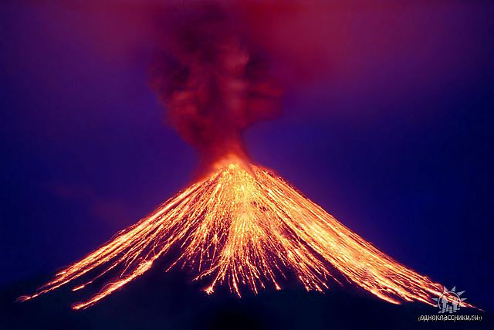
ИКТ на уроках географии
Вопрос:
Что значит действующий вулкан?

Slide 10
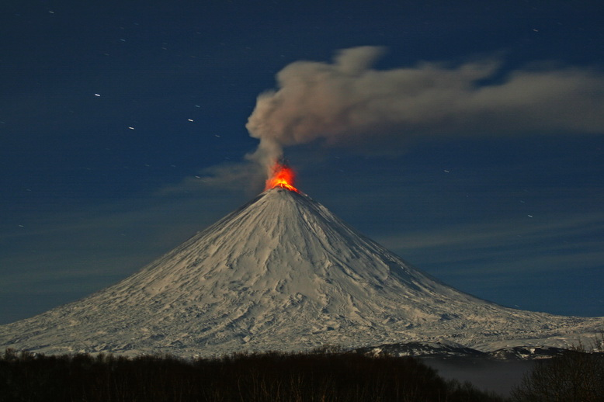
ИКТ на уроках географии
Вопрос:
Назовите самый большой вулкан на Камчатке.

Slide 11
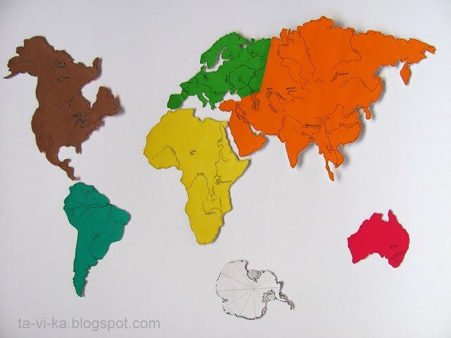
ИКТ на уроках географии

Slide 12
ИКТ на уроках географии
ПРОВЕРЯЕМ:

Slide 13
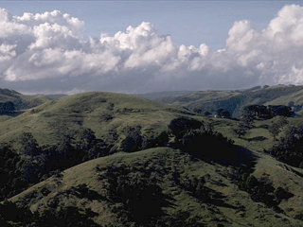
ИКТ на уроках географии
Тема урока:
Суша планеты

Slide 14
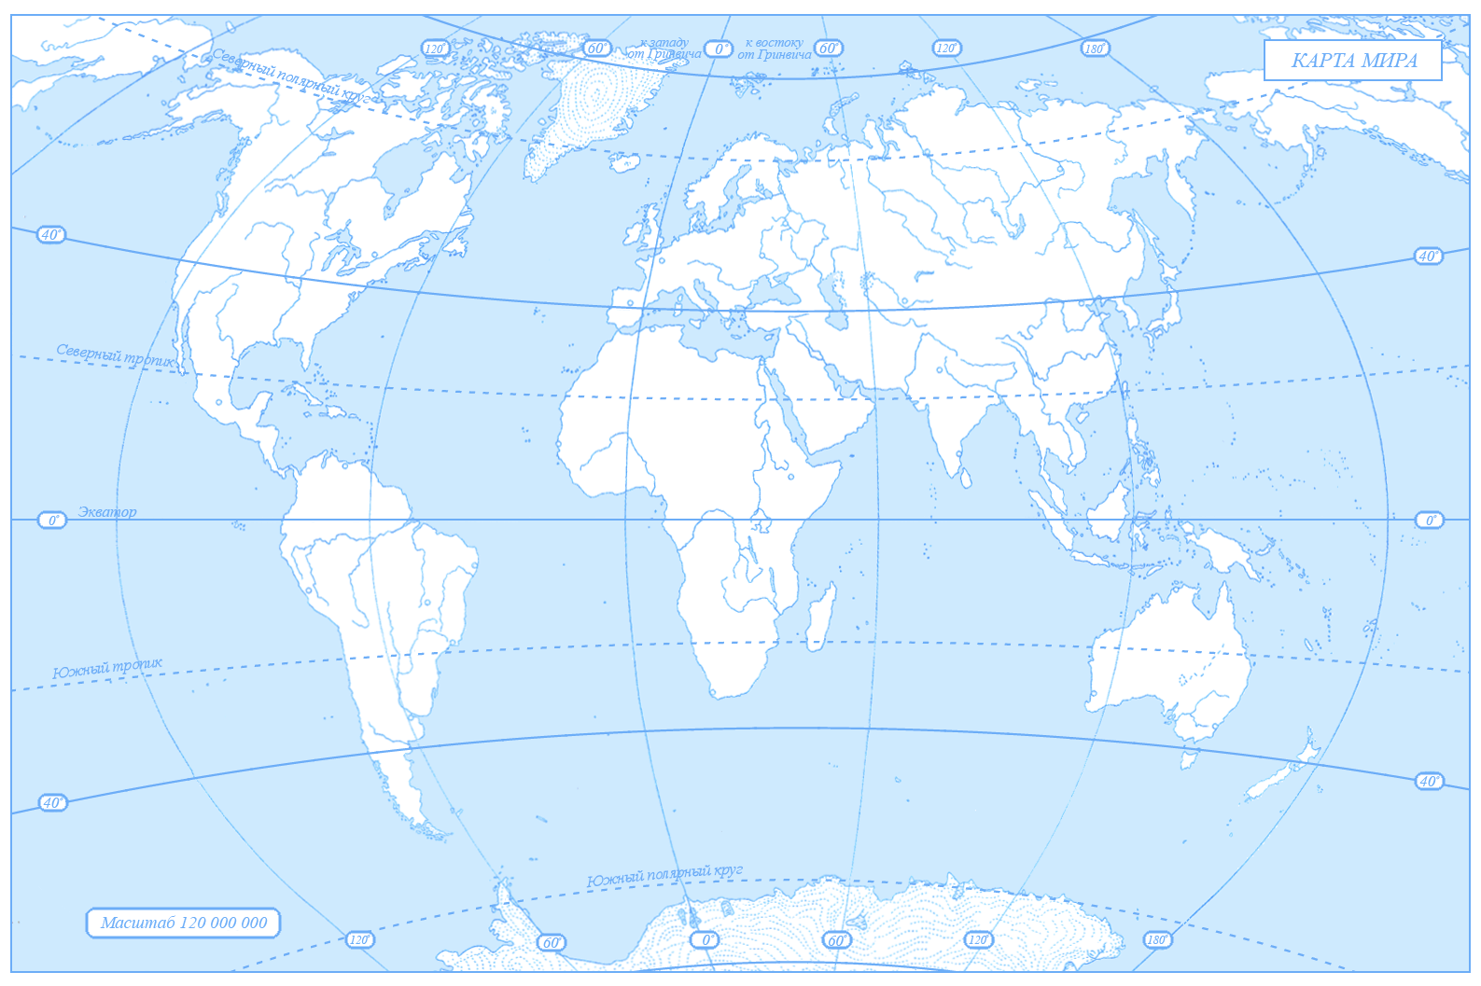
ИКТ на уроках географии
1 группа «Евразия» 2 группа «Африка» 3 группа «Австралия» 4 группа «Северная Америка» 5 группа «Южная Америка» 6 группа «Антарктида»

Slide 15
ИКТ на уроках географии
Правильные ответы
теста:
1-1
2-1
3-2
4-3
5-3
6-1
7-4

Slide 16
ИКТ на уроках географии
Критерии оценивания
теста:
7 правильных ответов – жетонов «4»
5-6 правильных ответов – жетонов «3»
4 правильных ответа – жетонов «2»

Slide 17
ИКТ на уроках географии
Критерии оценивания
на уроке:
8-10 жетонов – оценка «5»
5-7 жетонов – оценка «4»
2-5 жетонов – оценка «3»

Slide 18
ИКТ на уроках географии

Slide 19
ИКТ на уроках географии
Домашнее задание:
подготовить доклад на тему «Природные богатства материка»
с использованием компьютерной презентации

Slide 20
ИКТ на уроках географии
Спасибо за урок!

